Slide 1
FKB CAMPUS · FIRMENKUNDENAKADEMIE · M01
Bilanzlesen für Praktiker
Jahresabschlüsse sicher lesen, verstehen und interpretieren
KOMPETENZFELD
KOMPETENZSTUFE
VERSION
K-01 Finanzanalyse
Berater
v0.4
Benedikt Zoller Coaching · FKB Campus · 2026
Trainer-Präsentation

Slide 2
LERNZIELE · M01
Was Sie heute mitnehmen
▸ Bestandteile eines HGB-Jahresabschlusses (Bilanz, GuV, Anhang) benennen
▸ Den Zusammenhang zwischen Bilanzstruktur und wirtschaftlicher Lage eines Unternehmens erklären
▸ Zentrale Bilanzkennzahlen (EK-Quote, Verschuldungsgrad, EBIT-Marge, KDCG, Liquidität II) anhand eines Praxisfalls berechnen und einordnen
▸ Häufige Bilanzierungswahlrechte nach HGB identifizieren und deren Auswirkung auf Kennzahlen benennen
Benedikt Zoller Coaching · FKB Campus · M01

Slide 3
M01 · INHALT
Theorie-Input: Aufbau des HGB-Jahresabschlusses
WAS IST EIN JAHRESABSCHLUSS?
Der Jahresabschluss ist die jährliche Zusammenfassung der wirtschaftlichen Lage eines Unternehmens. Für Kapitalgesellschaften (GmbH, AG) schreibt das HGB in §§ 264 ff. folgende Bestandteile vor:
Bilanz (§ 266 HGB): Stichtagsbezogene Gegenüberstellung von Vermögen (Aktiva) und Kapital (Passiva). Die Bilanz zeigt, was ein Unternehmen besitzt und wie es finanziert ist.
Gewinn- und Verlustrechnung (§ 275 HGB): Zeitraumbezogene Darstellung von Erträgen und Aufwendungen eines Geschäftsjahres. Sie zeigt, wie ein Unternehmen Geld verdient (oder verliert).
Anhang (§ 284 HGB): Erläuterungen und Ergänzungen zu Bilanz und GuV (z.B. Bilanzierungsmethoden, Haftungsverhältnisse). Für den Kreditgeber oft wertvoller als die nackten Zahlen.
Lagebericht (§ 289 HGB): Lageeinschätzung des Managements, Risikobericht, Ausblick. Nur für mittelgroße und große Unternehmen verpflichtend.
OFFENLEGUNGSPFLICHTEN UND GRÖSSENKLASSEN (§ 267 HGB)
BILANZSTRUKTUR: MITTELHERKUNFT UND -VERWENDUNG
BILANZIERUNGSWAHLRECHTE UND IHRE WIRKUNG
BILANZKENNZAHLEN IM ÜBERBLICK
Die sechs zentralen Kennzahlen mit Formel, Benchmark und Bewertungsampel:
Benedikt Zoller Coaching · FKB Campus · M01

Slide 4
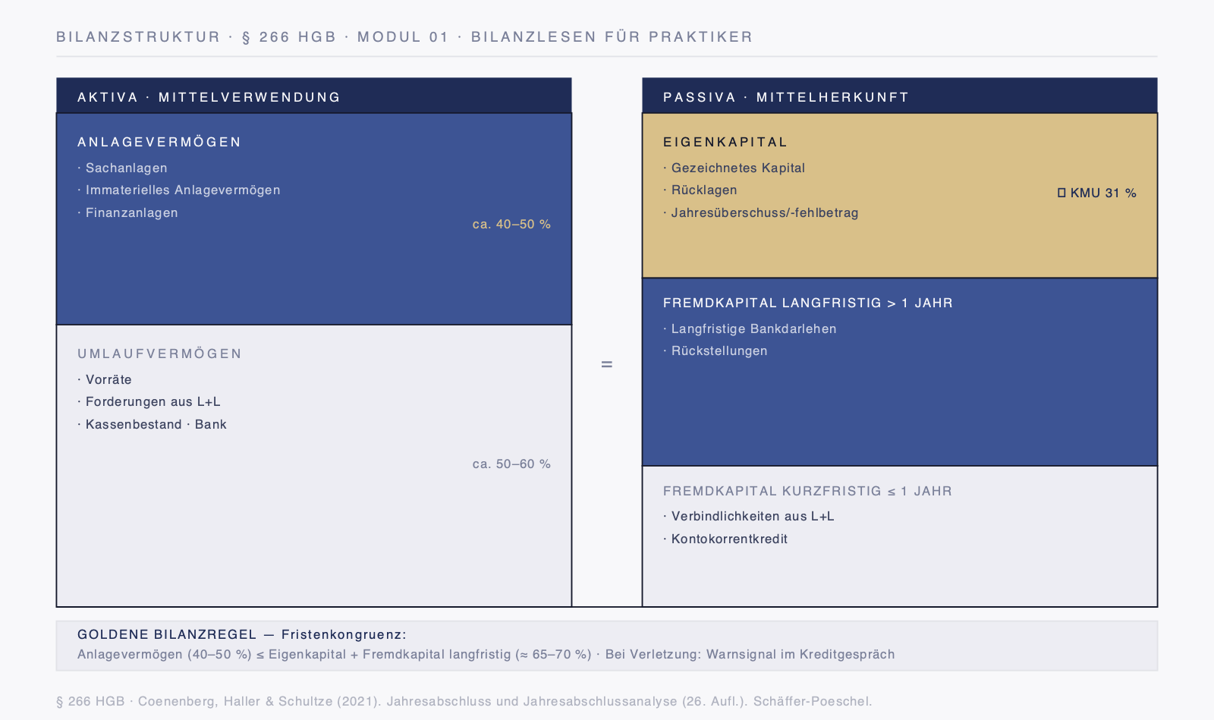
M01 · SCHAUBILD
Bilanzstruktur T-Konto
Benedikt Zoller Coaching · FKB Campus · M01
Schaubild

Slide 5
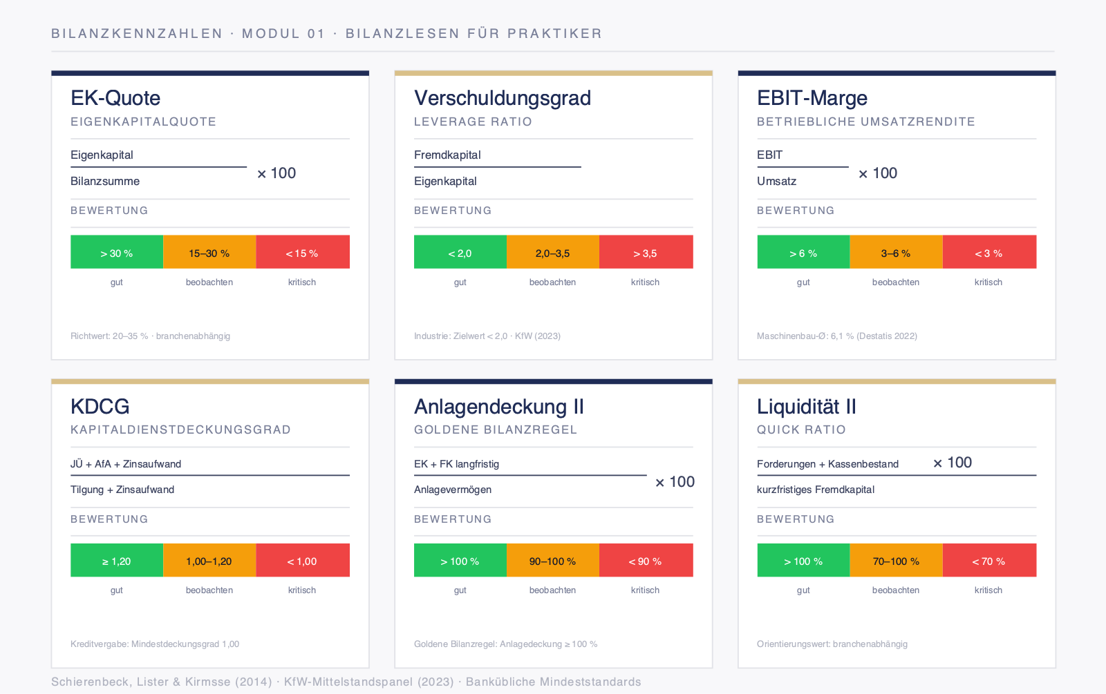
M01 · SCHAUBILD
Bilanzkennzahlen-Karte mit Bewertungsampel
Benedikt Zoller Coaching · FKB Campus · M01
Schaubild

Slide 6
M01 · INHALT
Praxisfall: Musterbilanz „Bauer GmbH"
Unternehmensportrait (anonymisiert, branchentypisch)
Situation: Der Kunde beantragt ein neues Investitionsdarlehen über 650.000 EUR für eine neue CNC-Fräsmaschine. Sie bereiten die Kreditvorlage vor und lesen den Jahresabschluss 2023.
Die folgende Handlungsempfehlung verknüpft typische Bilanzsignale mit der passenden Reaktion im Kreditgespräch – nutzen Sie sie als Orientierung bei der Auswertung des Praxisfalls.
MUSTERBILANZ BAUER GMBH (31.12.2023)
BILANZ – Aktivseite
BILANZ – Passivseite
GEWINN- UND VERLUSTRECHNUNG (Gesamtkostenverfahren, § 275 Abs. 2 HGB)
KENNZAHLEN SELBST BERECHNEN – ARBEITSBLATT
Anleitung: Berechnen Sie alle sechs Kennzahlen anhand der Musterbilanz (2023). Tragen Sie Ihre Ergebnisse ein und vergleichen Sie danach mit Ihrem Partner.
Kennzahl 1: Eigenkapitalquote
Formel: EK / Bilanzsumme × 100
Ihre Rechnung: _______ / _______ × 100 = _______ %
Benedikt Zoller Coaching · FKB Campus · M01

Slide 7
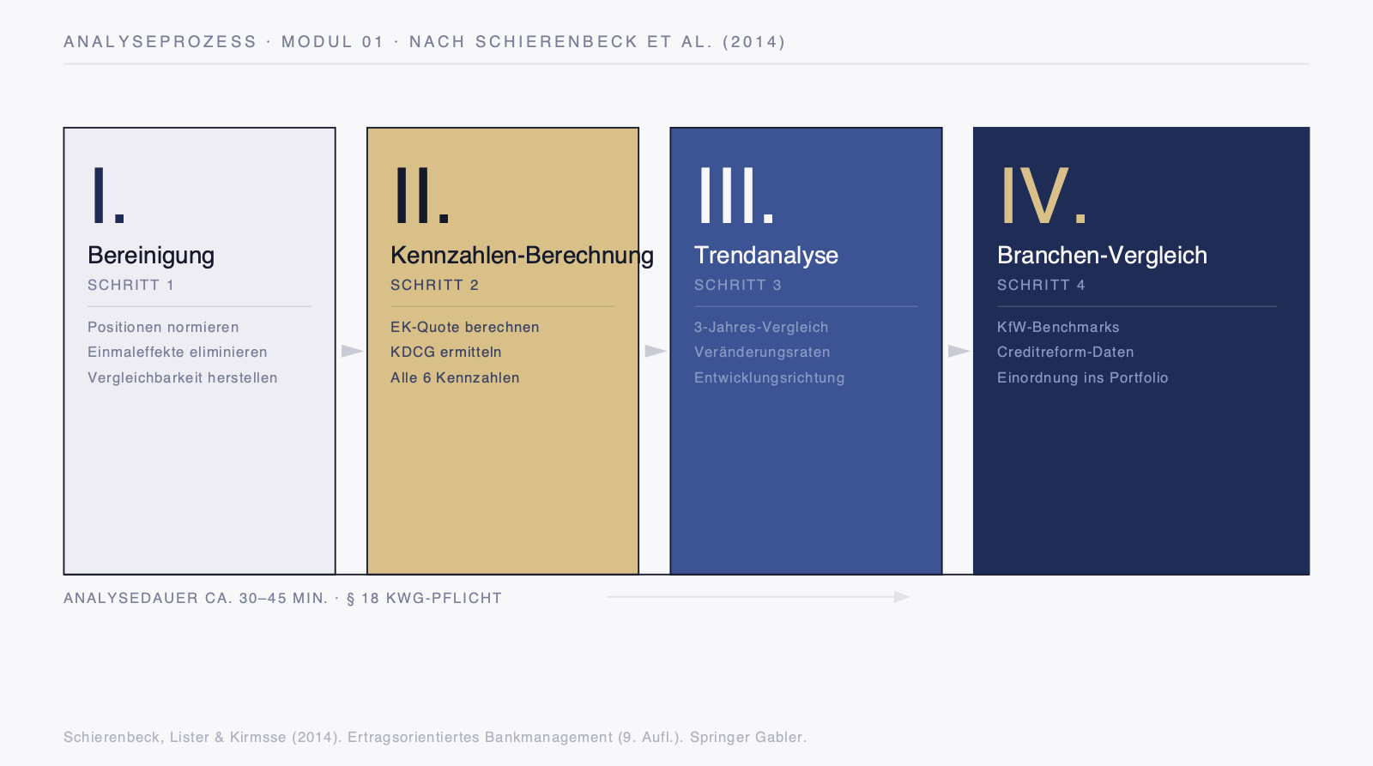
M01 · SCHAUBILD
Analyseprozess in vier Schritten
Benedikt Zoller Coaching · FKB Campus · M01
Schaubild

Slide 8
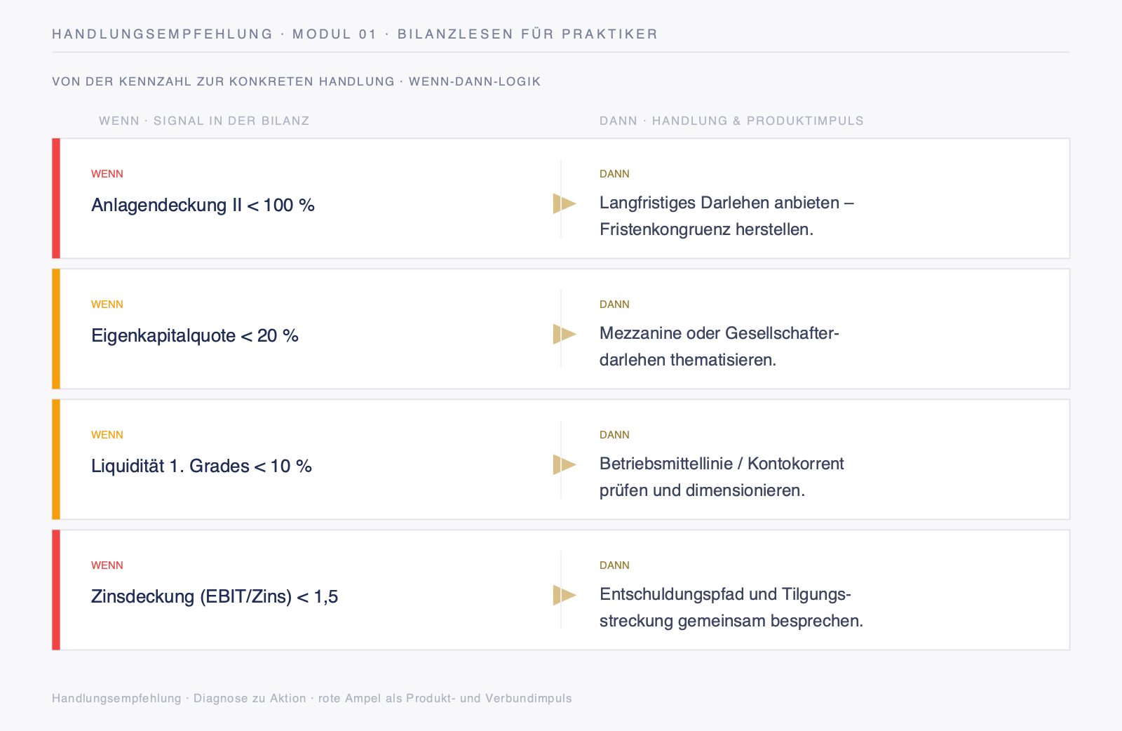
M01 · SCHAUBILD
Handlungsempfehlung
Benedikt Zoller Coaching · FKB Campus · M01
Schaubild

Slide 9
M01 · INHALT
Reflexionsfragen
Beantworten Sie diese Fragen am Ende des Moduls schriftlich (5 Minuten):
▸ Welche der sechs Kennzahlen war Ihnen vor diesem Modul noch unklar?
▸ Was ist der kritischste Befund in der Bauer GmbH-Analyse? Wie würden Sie ihn im Kundengespräch ansprechen?
▸ Welcher Kunde in Ihrem Portfolio kommt Ihnen beim Blick auf die Bauer-Bilanz spontan in den Sinn?
▸ Was werden Sie konkret in den nächsten 30 Tagen anders machen, wenn ein Jahresabschluss auf Ihrem Tisch liegt?
Benedikt Zoller Coaching · FKB Campus · M01

